Slide 1



Slide 2


一例多重耐药菌感染肺炎的治疗

Slide 3

● 病例简介
摘要
1.独特性：患者肺泡罐洗液NGS提示多种病原体感染，包括卡氏肺孢子菌，巨细胞病毒，CRPA,CRAB,EBSLs
2.背景：患者长期口服激素 免疫低下 存在多种耐药菌合并感染肺炎，多种抗生素联合用药治疗

Slide 4
● 患者基础信息
1.人口学信息：64岁 男 个体户 江西上饶市
2.主诉：胸闷气促1年余
3.既往史：高血压10年 糖尿病9年 肺结核1年 2015年胆囊切除术 2016年车祸颈椎滑脱行手术复位 2024年9月确诊周围神经病 长期服用激素 戒烟10年 无饮酒史 无食物药物过敏史

Slide 5
● 入院后检查
1.体格检查：
T36.5℃ P92次/分 R 16次/分 BP123/77mmHg 双肺听诊大量湿罗音
2.辅助检查：
入院CT提示双肺感染

Slide 6
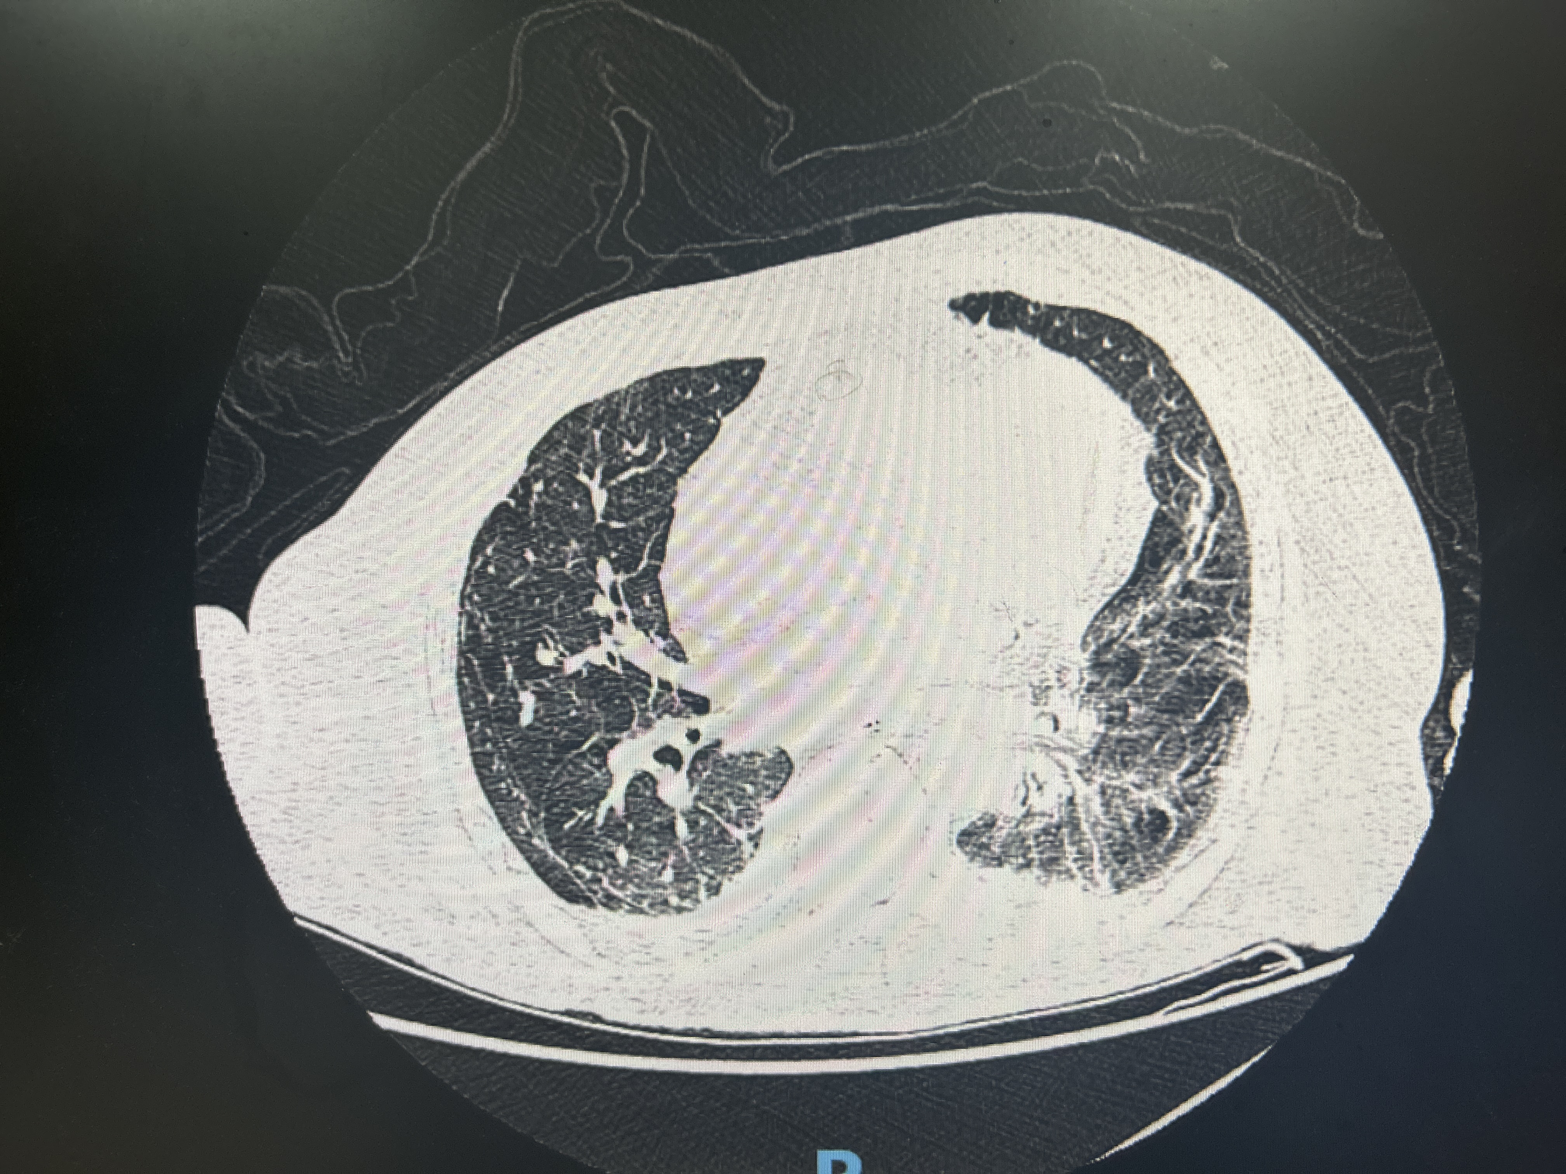
● 入院后检查
3.影像学检查：

Slide 7
● 诊断评估
诊断评估
1.初步诊断：肺部感染 糖尿病
2.诊断依据：肺泡灌洗液NGS提示多种病原体 痰液培养及药敏试验提示多种耐药菌
3.鉴别诊断：根据肺泡 血液NGS诊断

Slide 8
● 治疗过程
1.药物（头孢哌酮钠舒巴坦钠 治疗7天后无效停用
替加环素 多粘菌素、卡泊芬净三种抗生素联合治疗5天后将替加环素更换为依拉环素继续联合治疗11天后再次将依拉环素更换替加环素治疗十天
）
2.手术（气管切开术）

Slide 9
● 治疗过程
3.微生物/病理结果（痰培养及药敏 提示铜绿 肺克感染 肺泡灌洗液ngs提示铜绿 肺克 卡孢子菌 巨细胞病毒）
4.方案调整（患者使用替加环素出现严重副作用 改用依拉环素 ）
5.指标追踪（降钙素原）

Slide 10
● 治疗过程
3.时间轴记录:(折线图)

Slide 11

● 诊疗体会
1.疗效评价：本患者长期口服激素 免疫抑制状态 这次肺炎由多种耐药菌引起 使用多种抗生素联合治疗
2.局限性：未复查肺泡灌洗
3.结论：多种抗生素联合治疗多耐药菌种感染肺炎的应用

Slide 12
感谢观看
敬请指导

